Slide 1
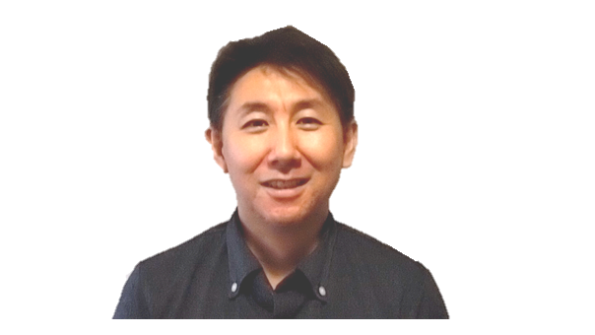
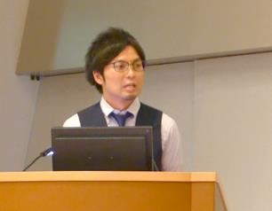
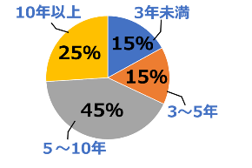
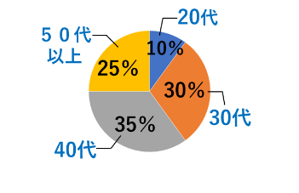
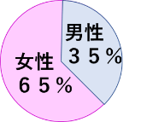
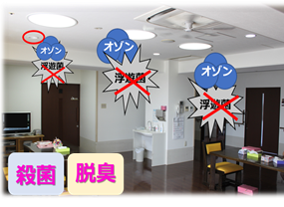
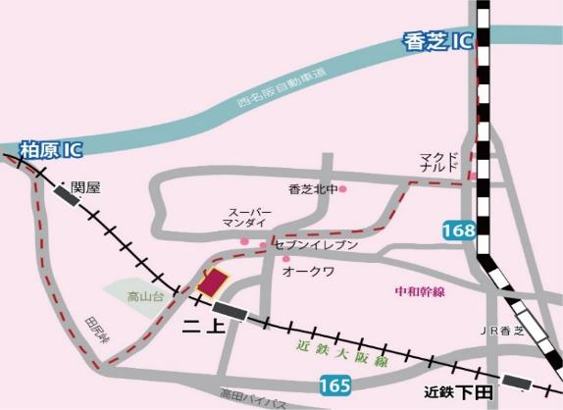
介護老人保健施設
オークピア鹿芝
翠悠会
『自分の大切な人、家族に介護が必要に
なったときに自信を持って勧めること
のできる施設を目指す』
ことを理念に掲げ、働いています！
オークピア鹿芝の魅力
日常的に他職種間のコミュニケーションも活発に行われており、老健施設の強みでもある多職種協働が活かされている働きやすい環境であると感じています。また職員研修にも力を入れており、施設内外の研修受講によってスキルアップを図り、ケアの質を向上していける様に施設全体として取り組んでいます。
チームケアが
オークピアの強みです！
【介護長】
研修の充実やきれいな環境、待遇等の効果もあり、勤続年数の長い職員が多いです！
勤続年数の割合
年代別の割合
男女の割合
学会発表の一幕です！
感染症対策も徹底しています！
・オールフレッシュで全館24時間換気
・オゾン脱臭と殺菌設備がセントラルで完備
・清掃は専門業者にお任せ（ご利用者様のケアに専念できます！）
・ユニホームはリースで洗濯の必要も無し
（ウイルスの持ち込み、持ち帰りのリスクも軽減！）
ホームページは毎月更新！
ぜひご覧ください！
http://suiyuukai.or.jp/kashiba/
【TEL】0745-71-3588
【住所】香芝市穴虫885-1
担当：乾 （ いぬい ）

